Slide 1
Construction
Circulating Fluidized Bed Boiler
Dowon SHUN
Korea Institute of Energy Research
Notes:
산업용 보일러의 운전특성을 요약하였다.

Slide 2
Boiler Parts

Slide 3
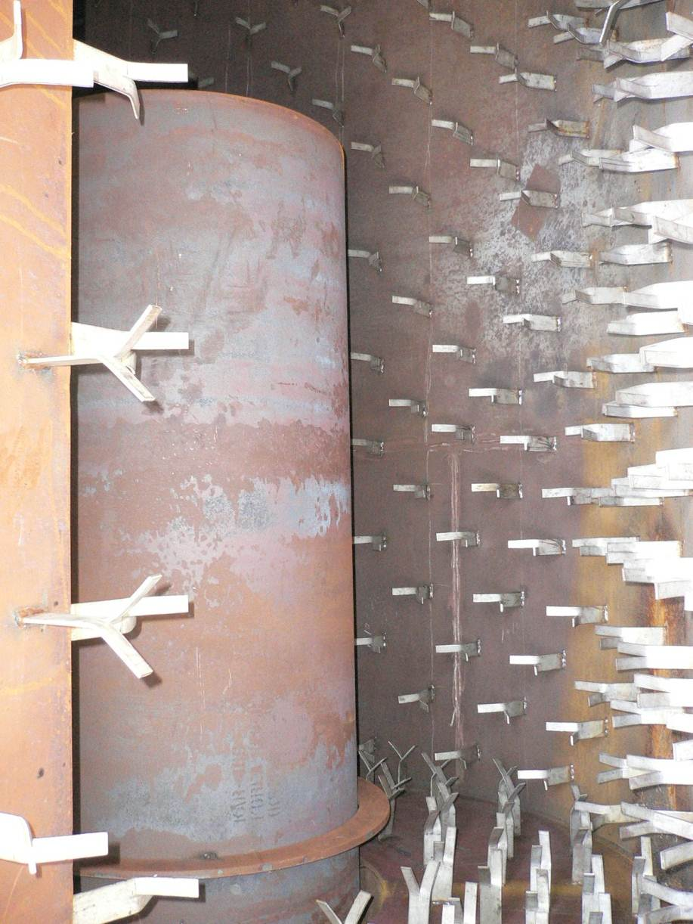
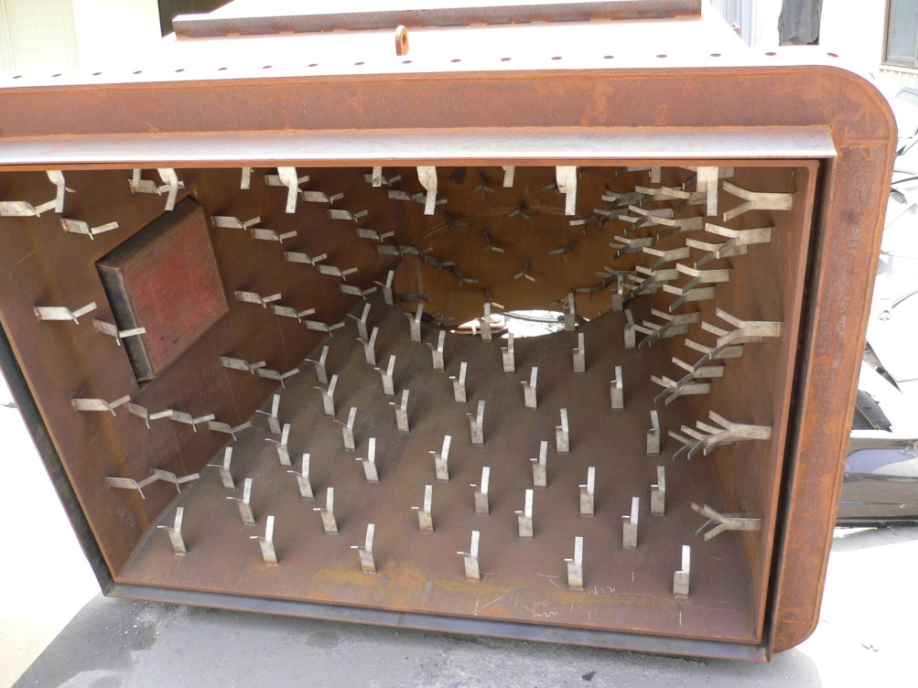
Air box

Slide 4
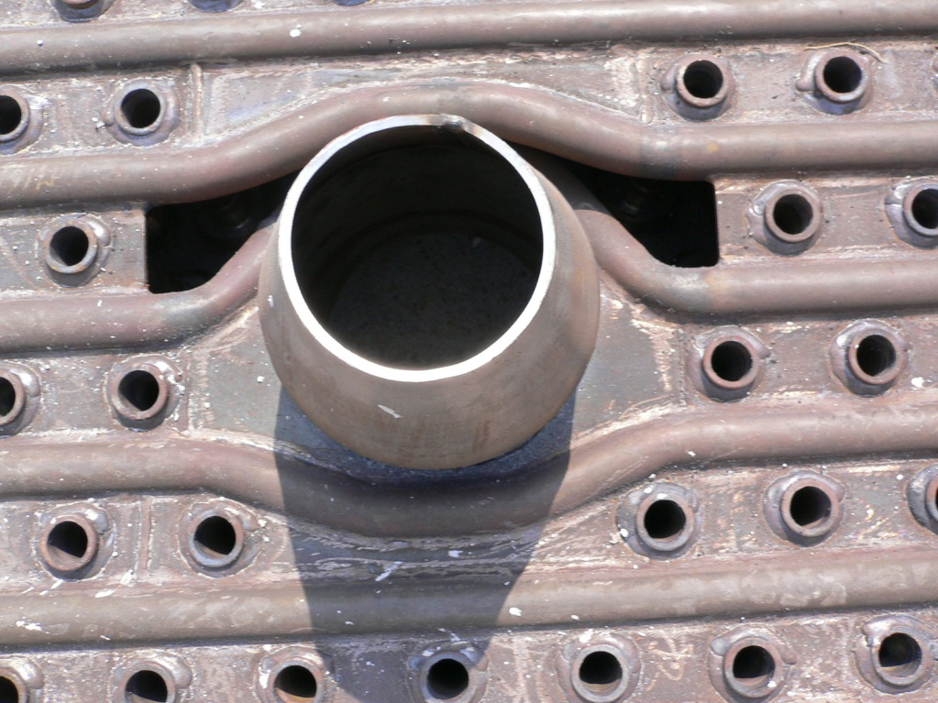
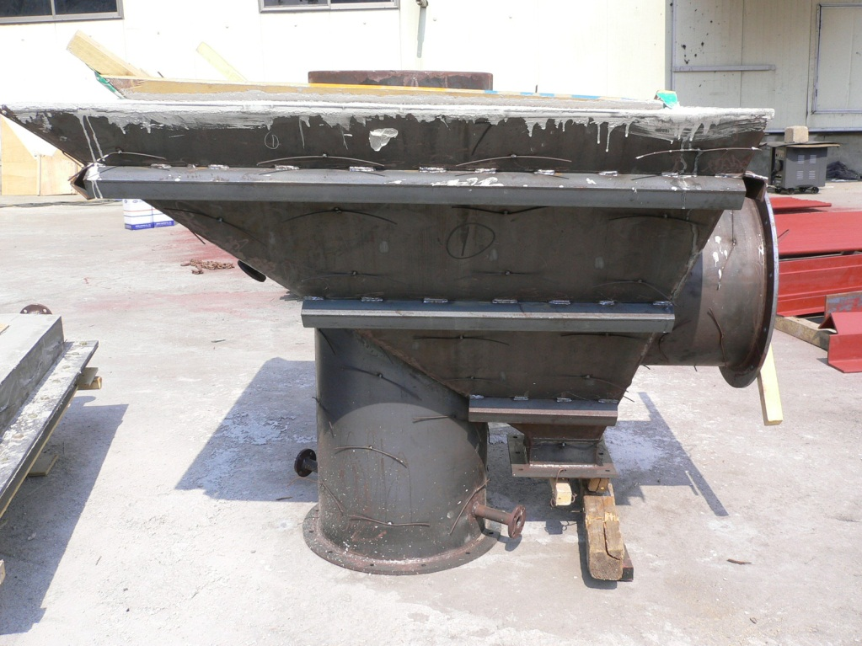
Air box & Distributor

Slide 5
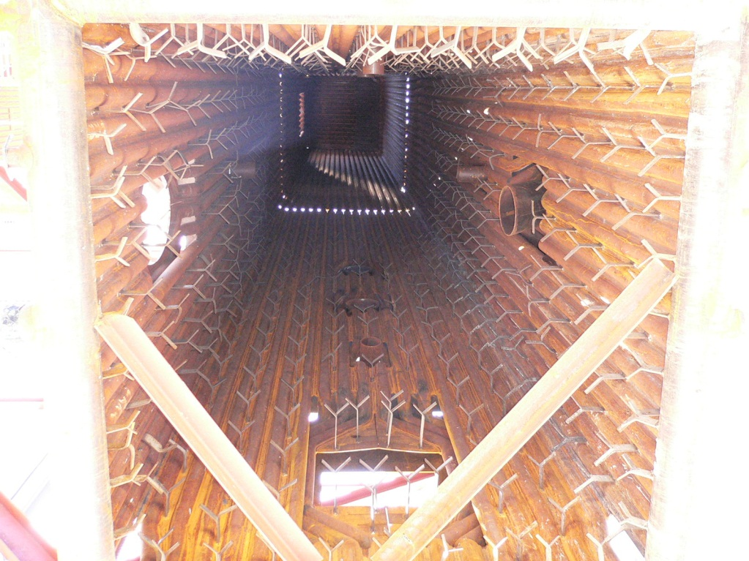
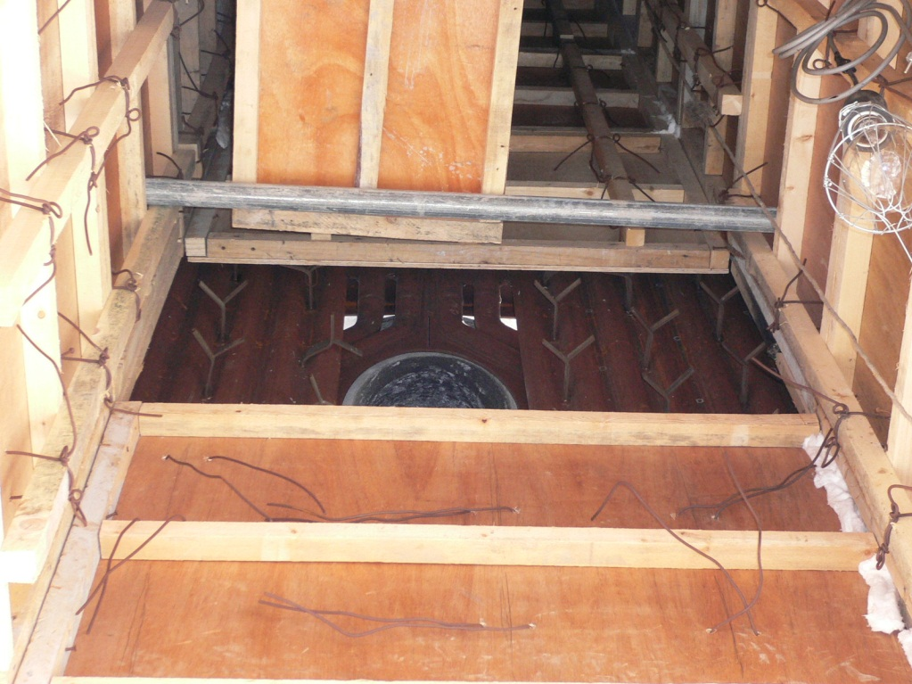
Combustor bottom

Slide 6
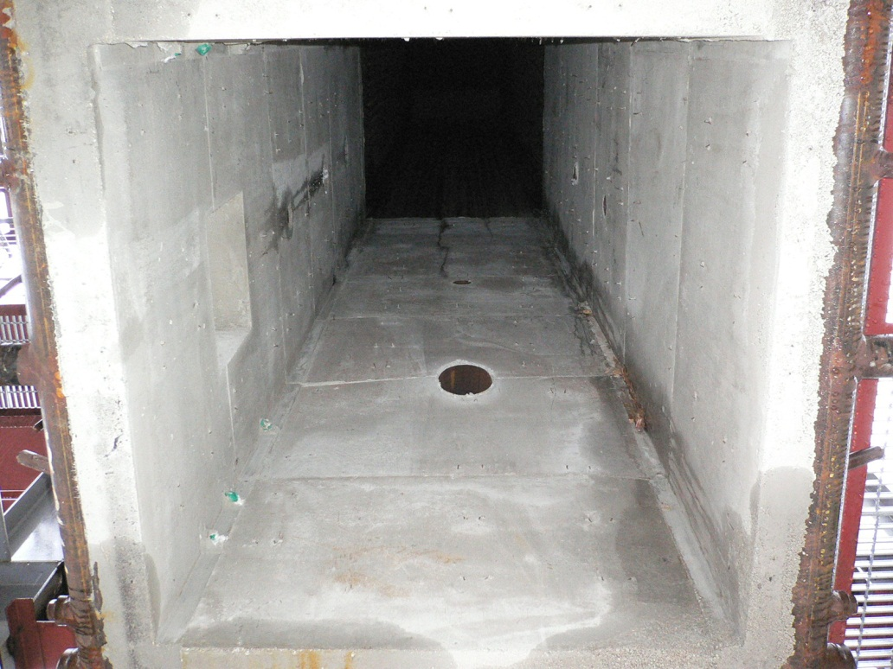
Combustor castable

Slide 7
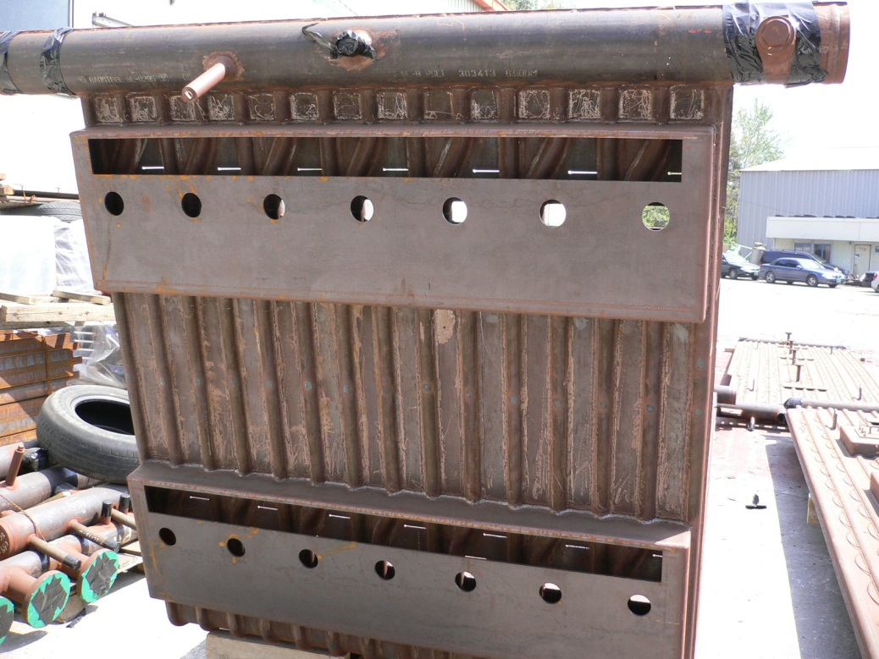
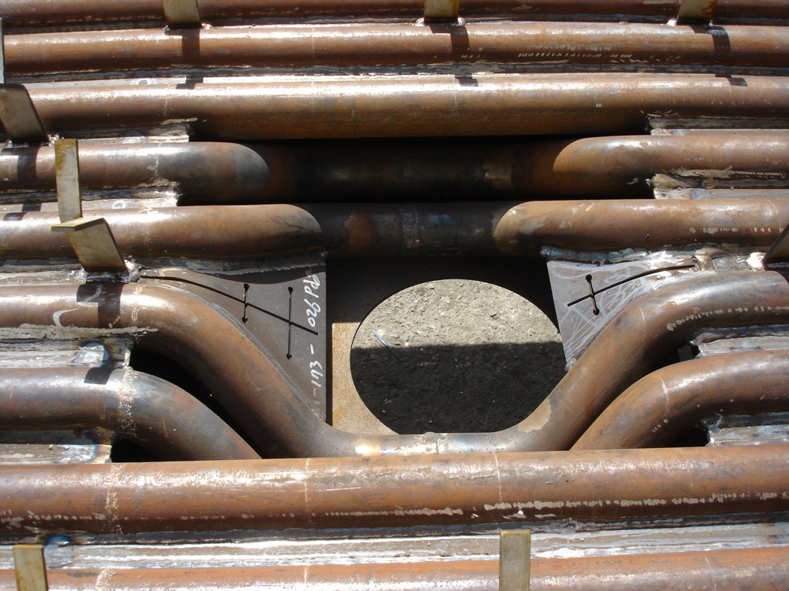
Water wall

Slide 8
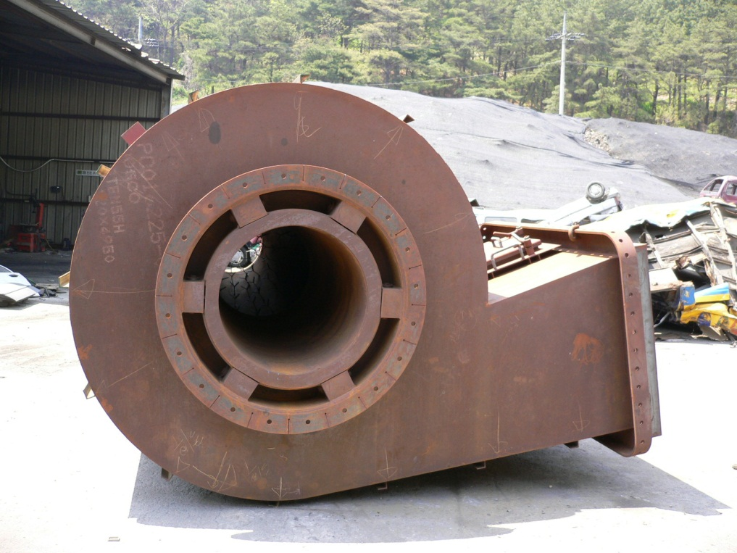
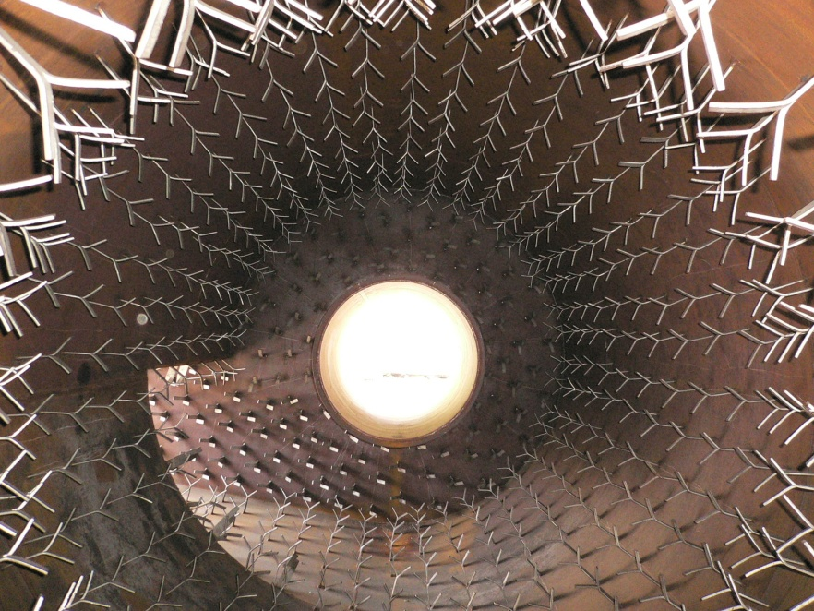
Cyclone

Slide 9
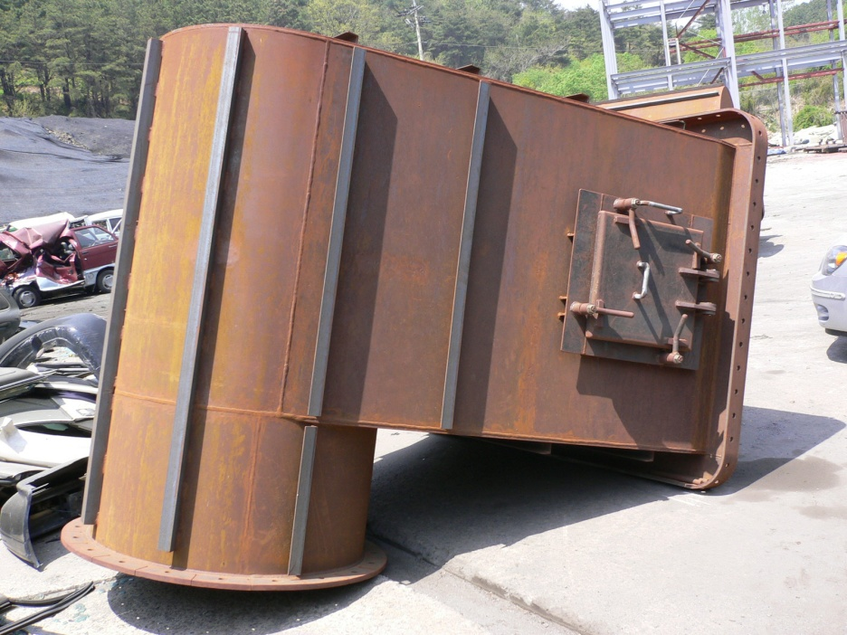
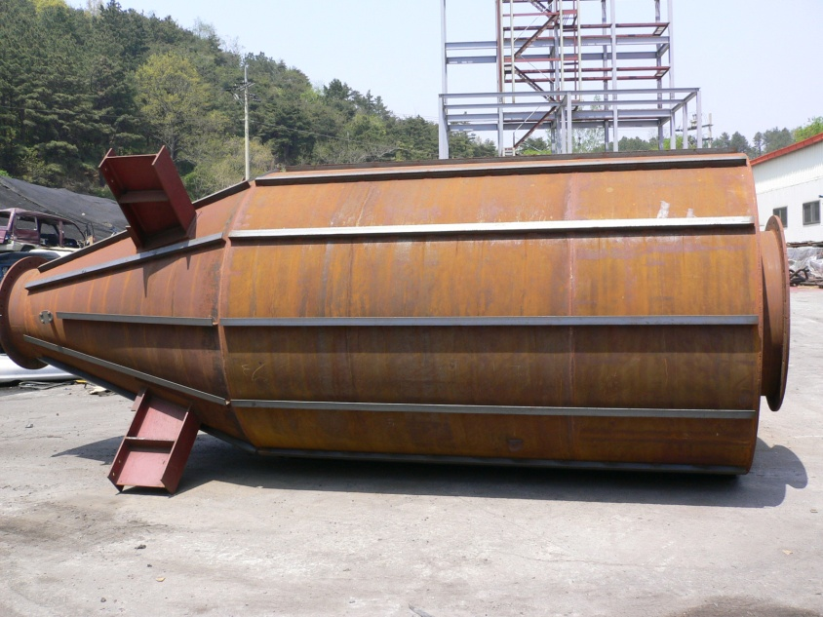
Cyclone
Hot cyclone
Cyclone exit

Slide 10
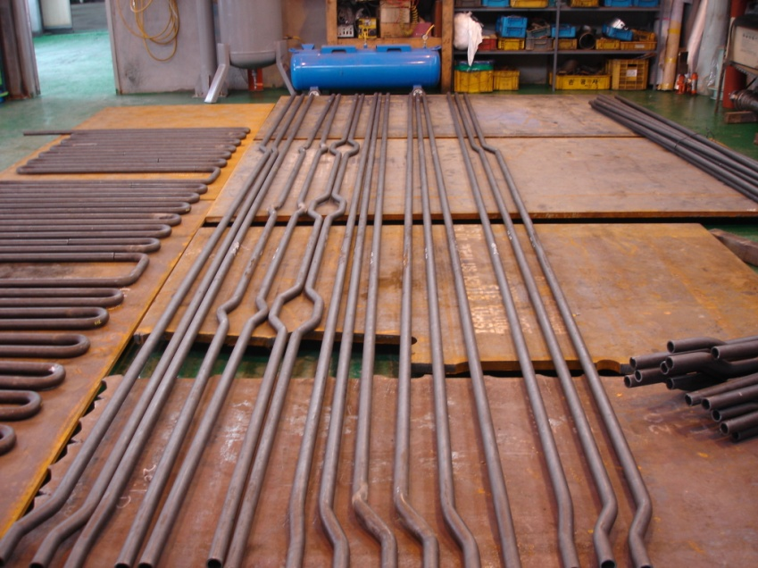
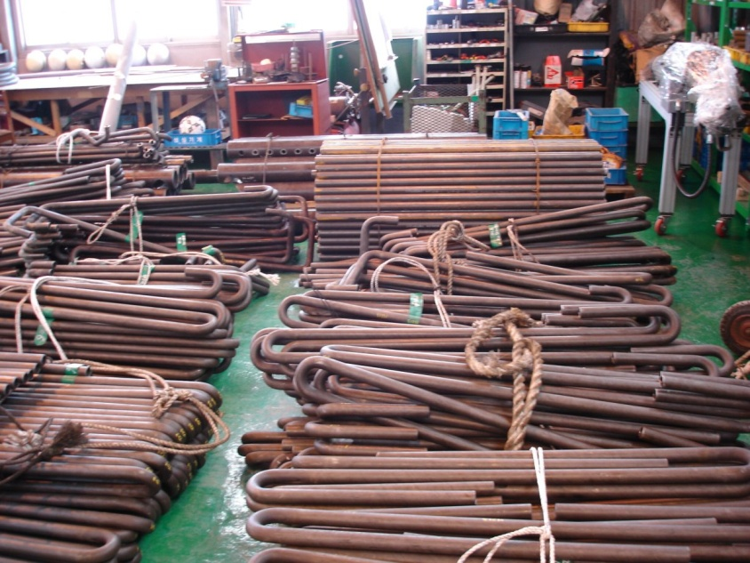
배관자재
Water wall tubes
Convection bank tubes
2005.02.24

Slide 11
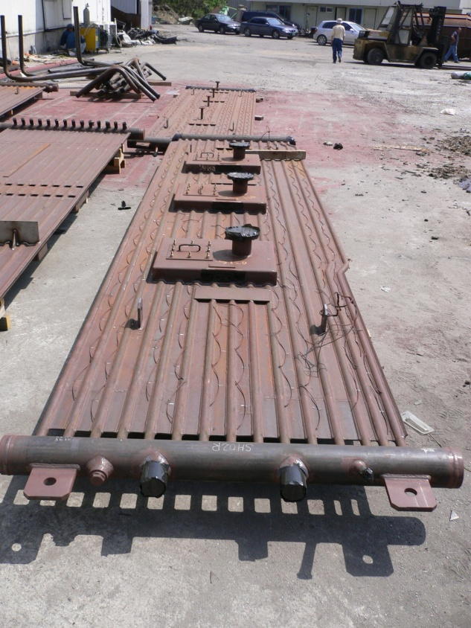
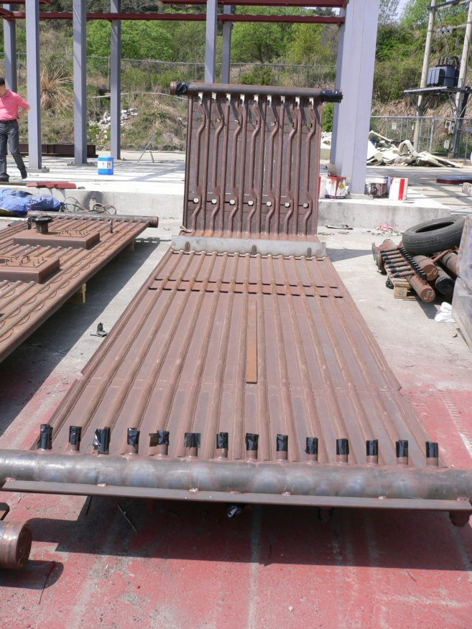
Convection bank wall
Convection bank wall
(Side)
Convection bank wall
(Rear)
2005.04.29

Slide 12
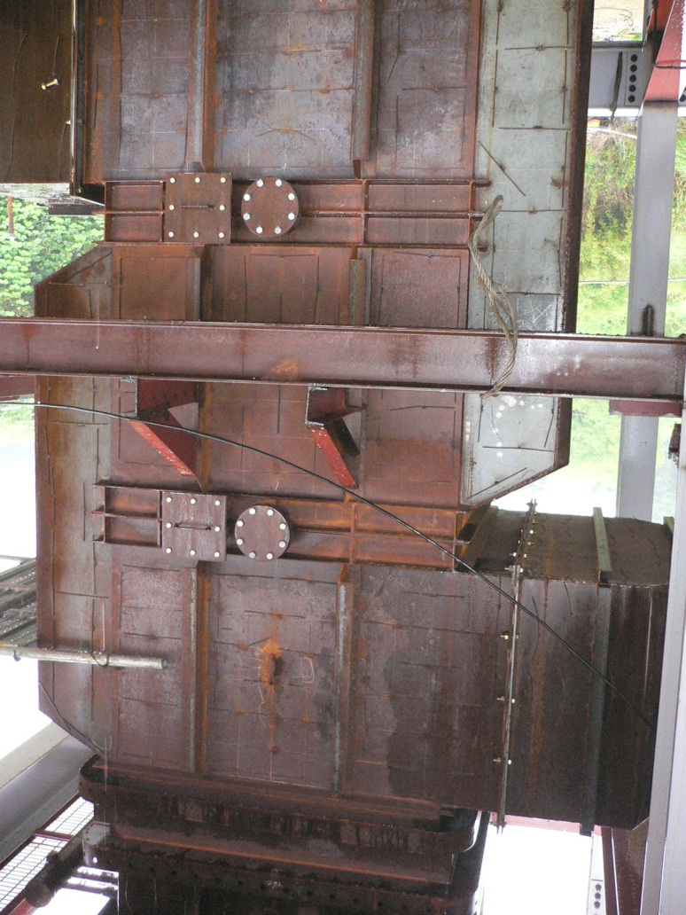
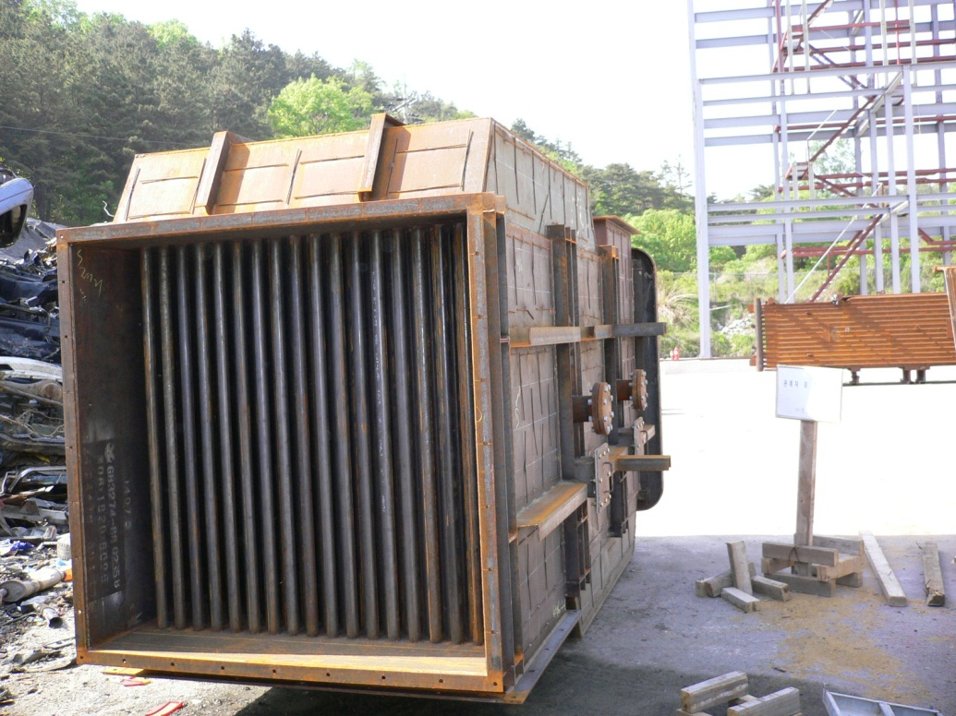
Air heater

Slide 13
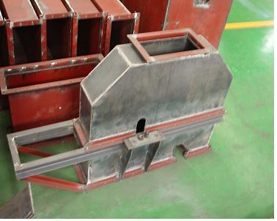
Bucket elevator

Slide 14
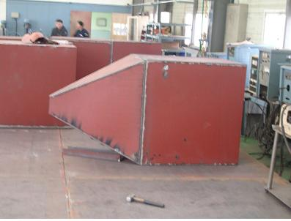
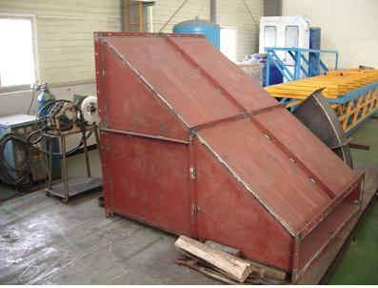
Bin
Sand bin
RDF bin

Slide 15
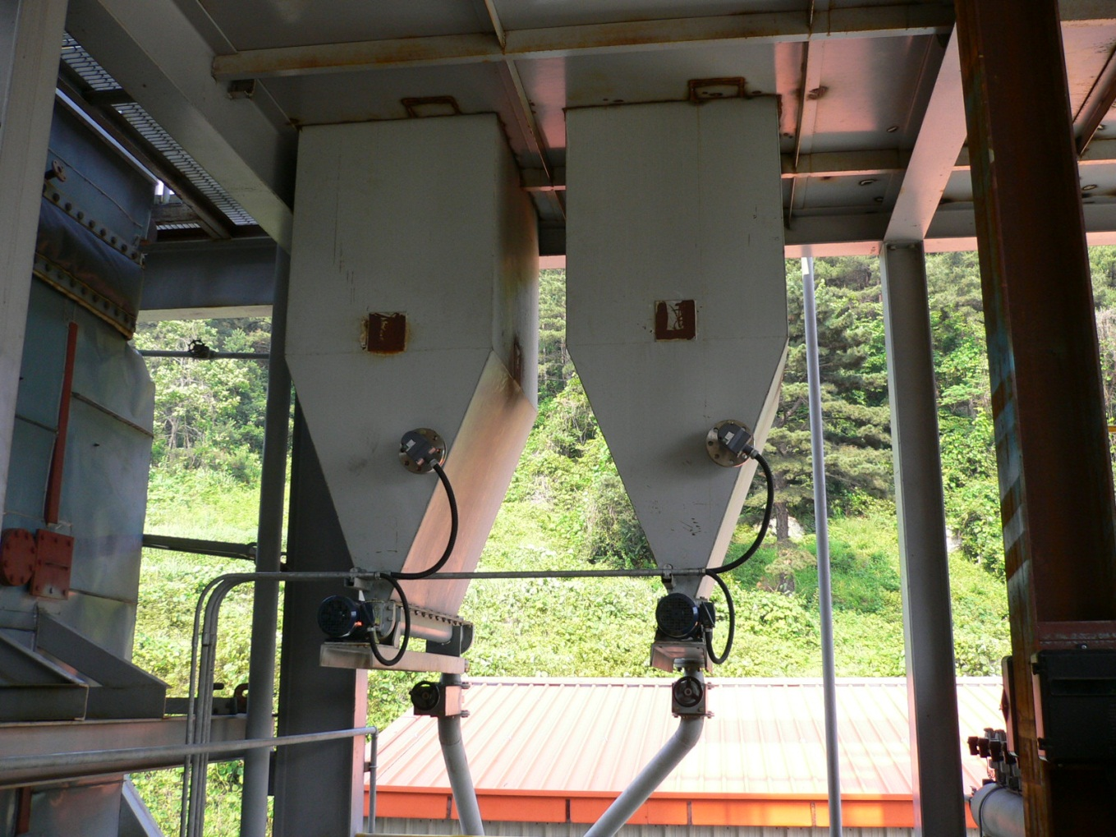
Ca(OH)2 & A/C bin

Slide 16
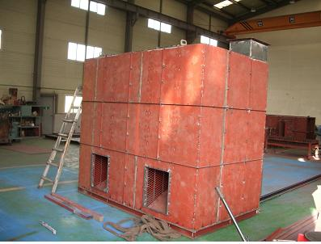
Absorption chamber
흡착탑
Bag filter hopper
PA fan
Bucket elevator

Slide 17
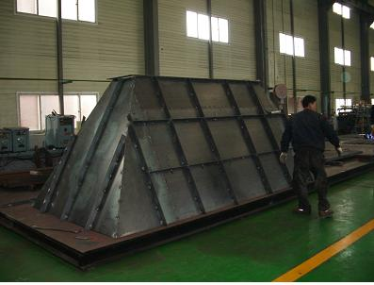
Bag filter bottom

Slide 18
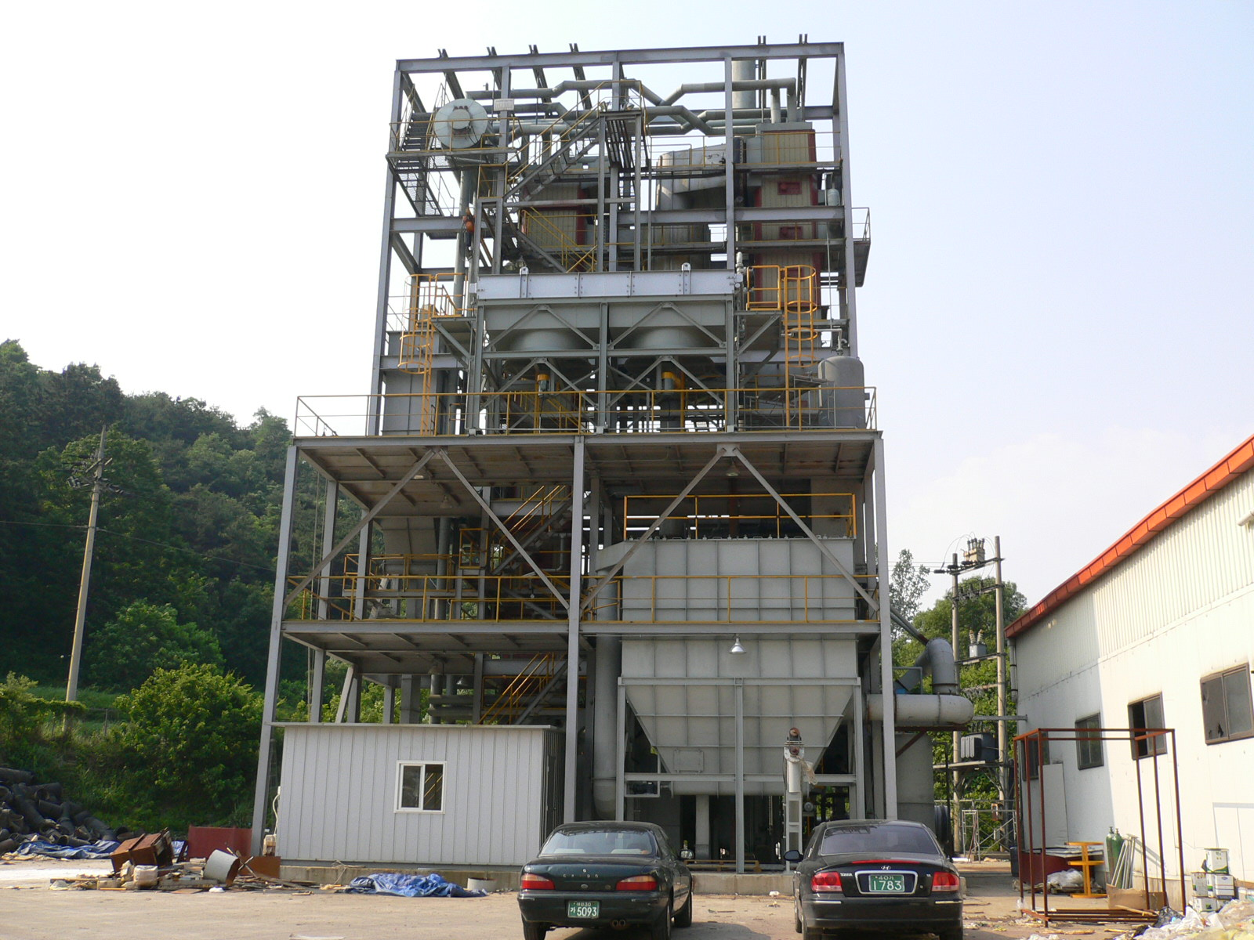
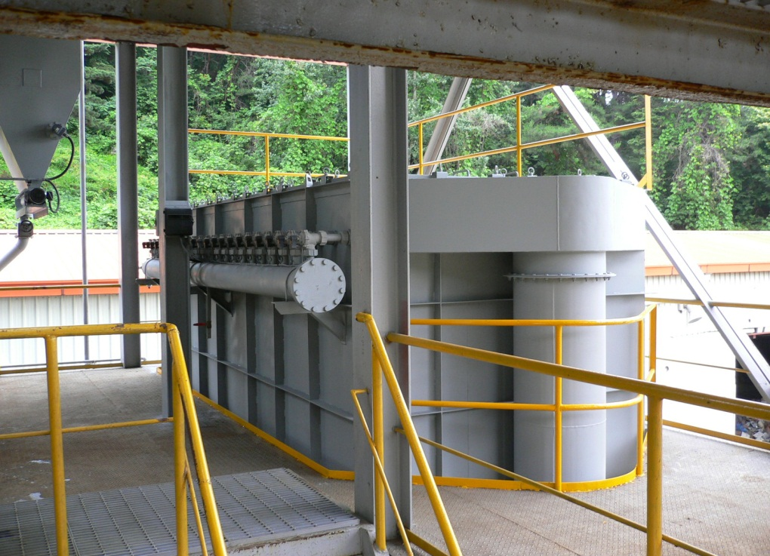
Bag filter

Slide 19
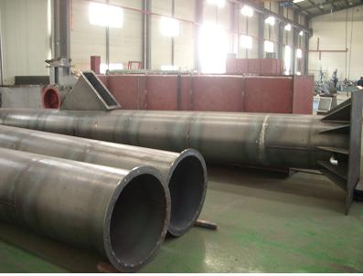
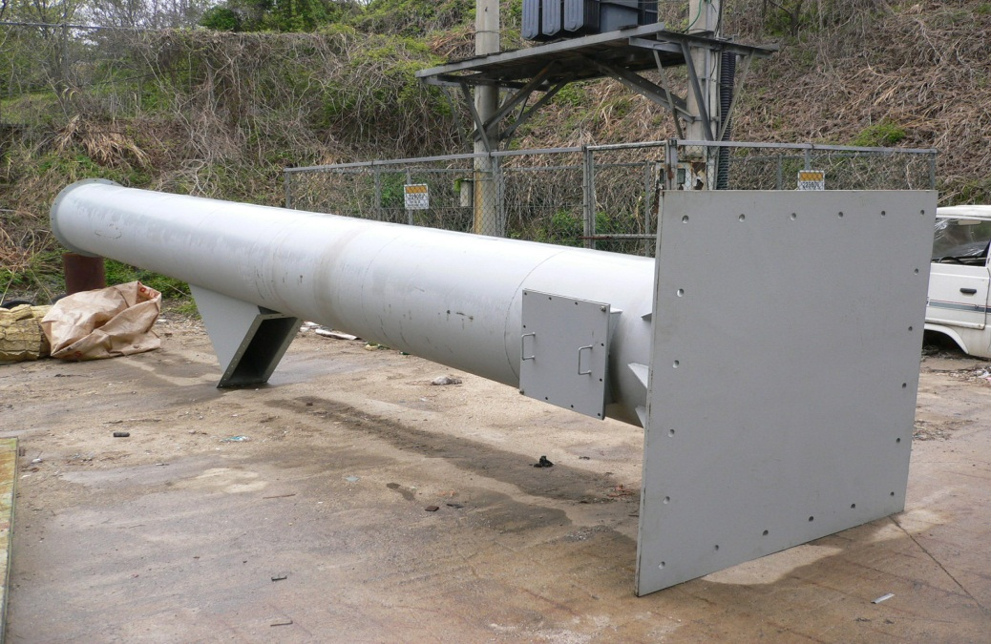
Stack

Slide 20
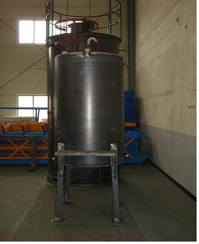
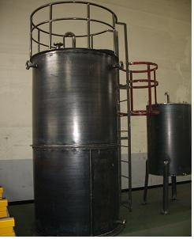
Tanks
Feed water tank
Oil
FW

Slide 21
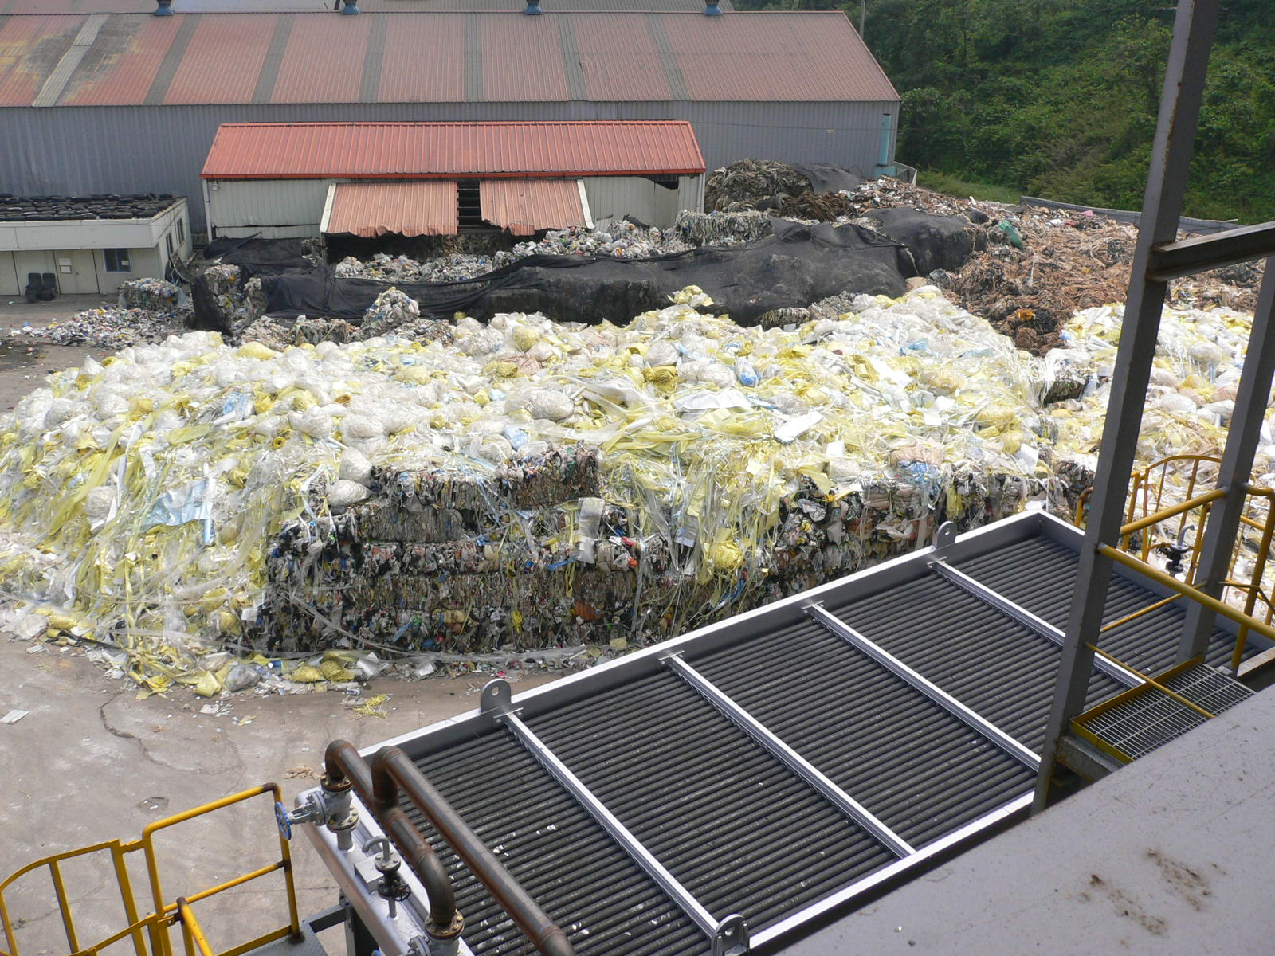
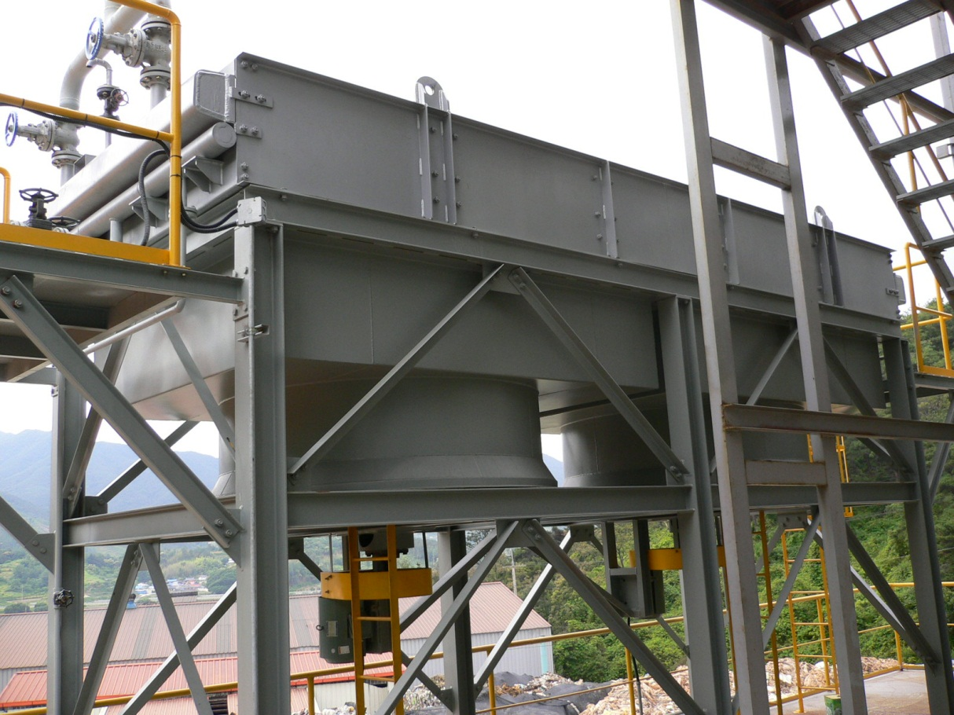
Condenser

Slide 22
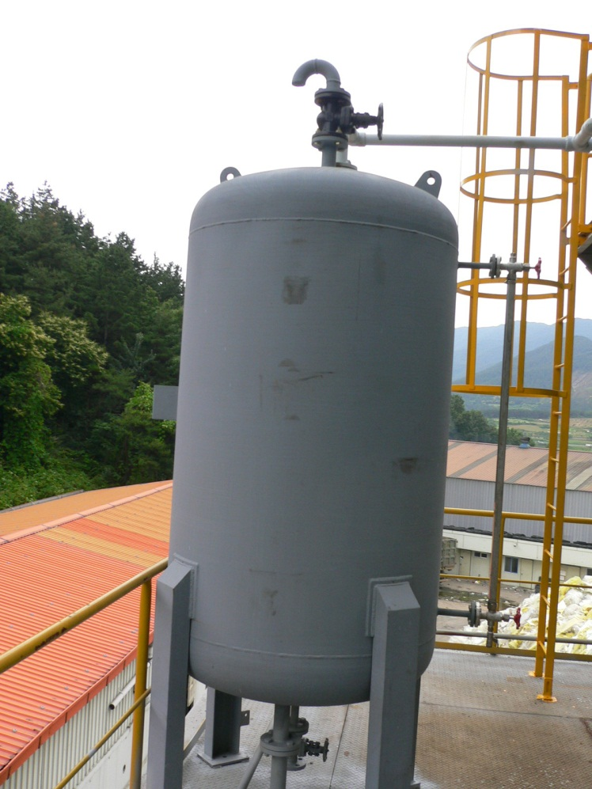
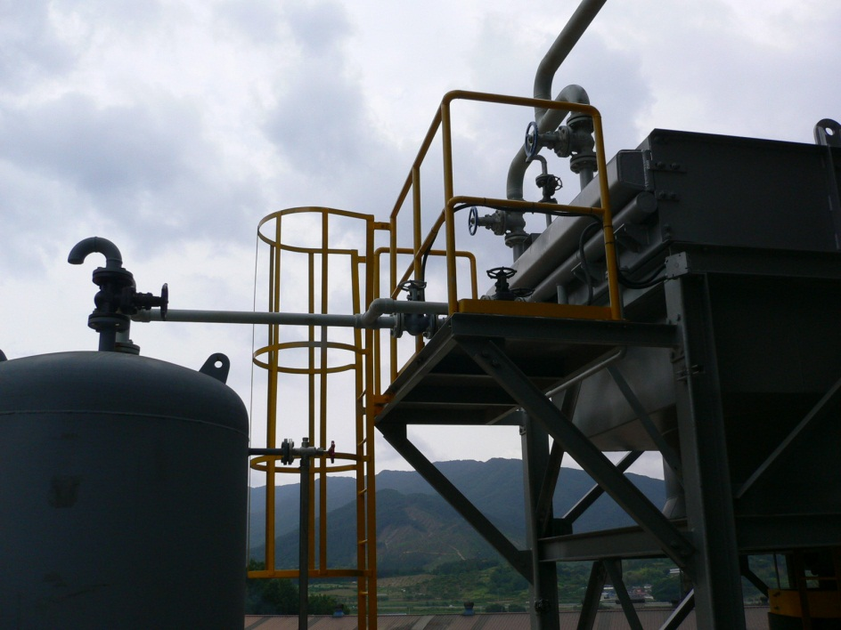
Condenser & Tank

Slide 23
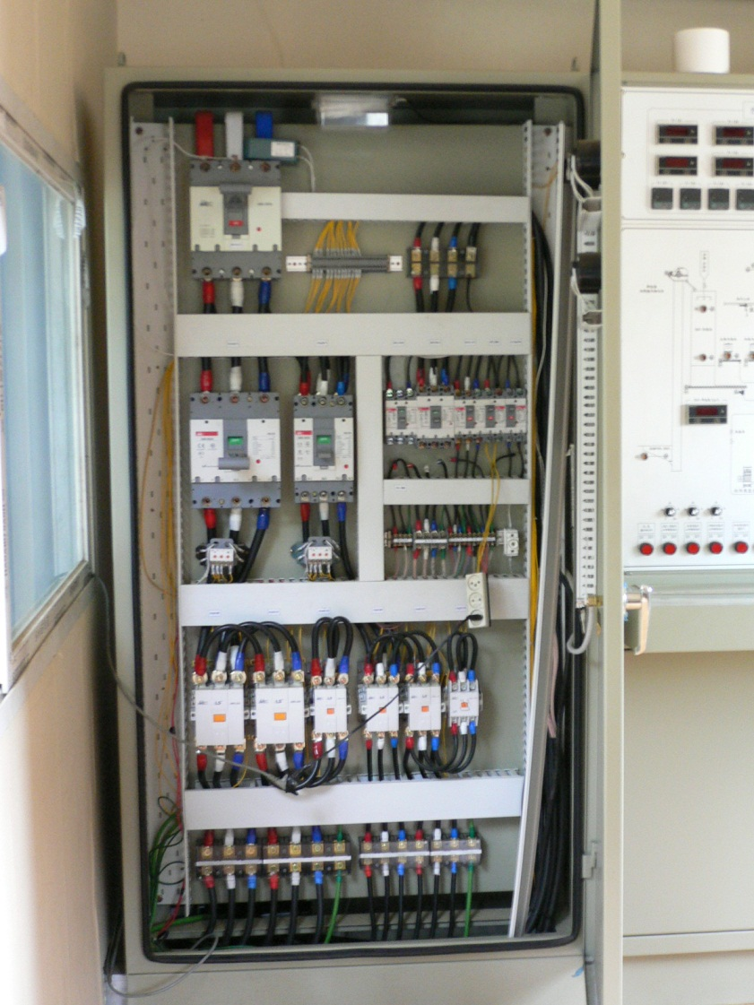
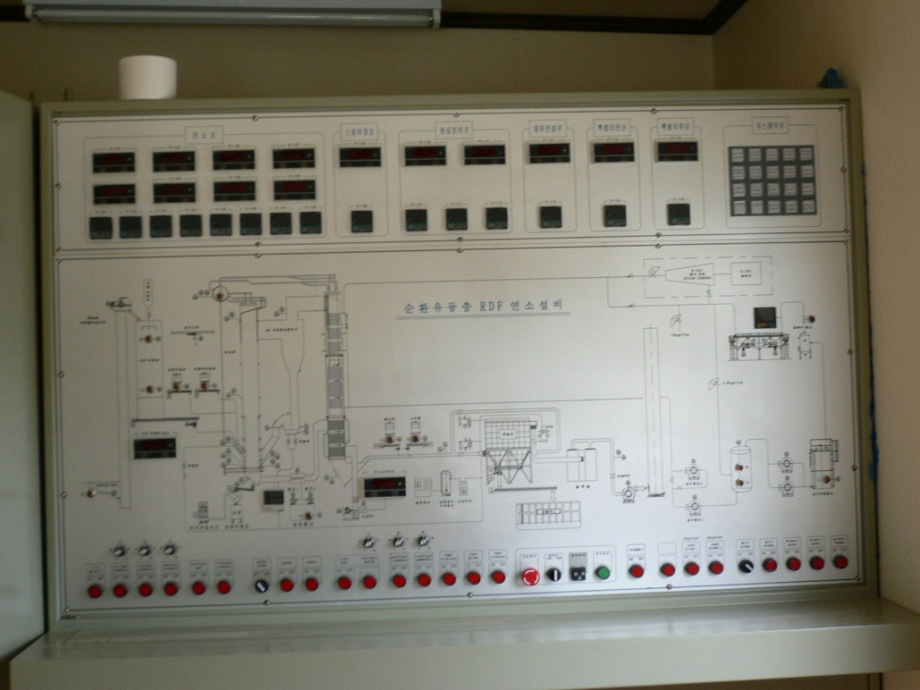
Control room

Slide 24
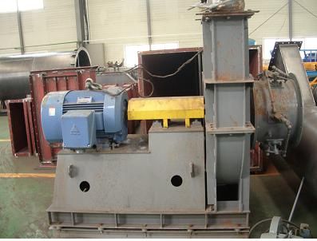
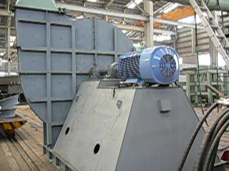
Fans
PA
SA

Slide 25
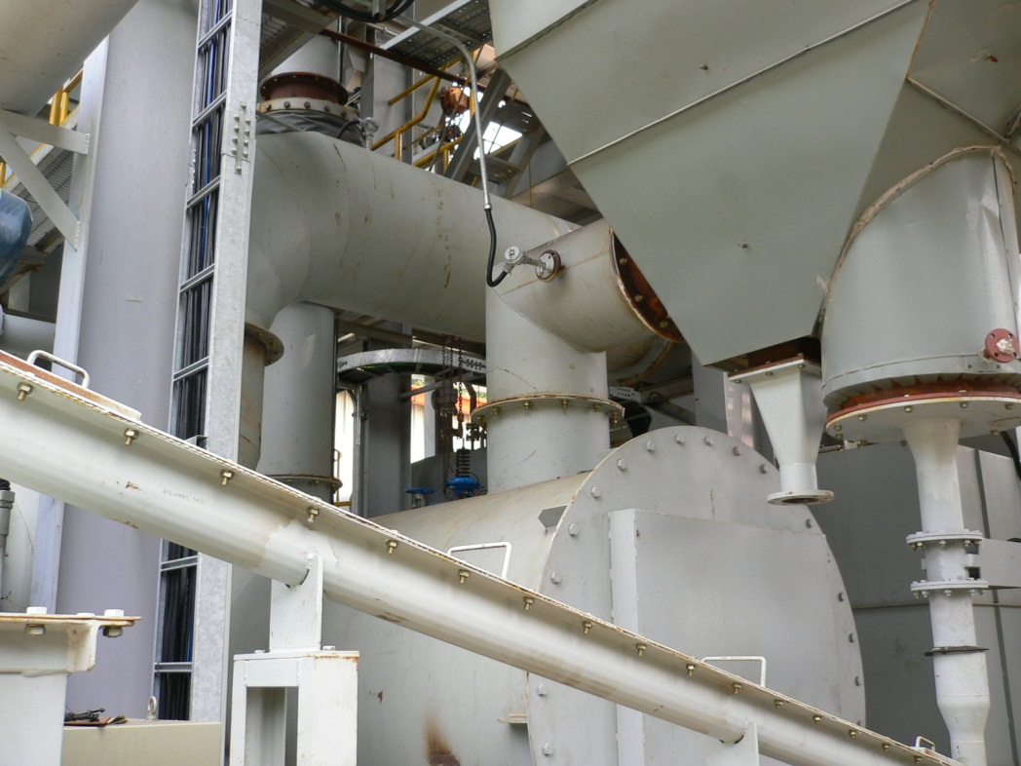
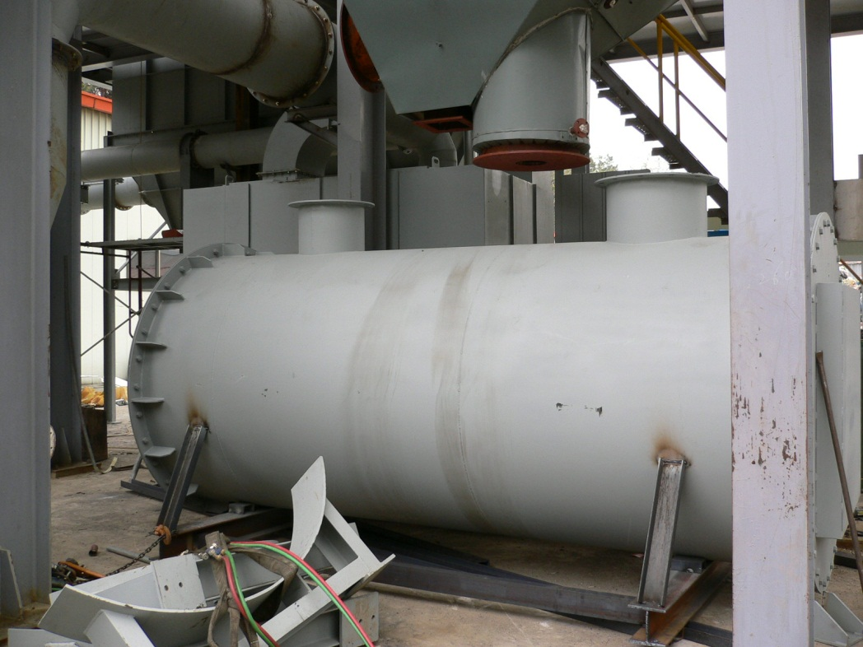
Duct burner (1)

Slide 26
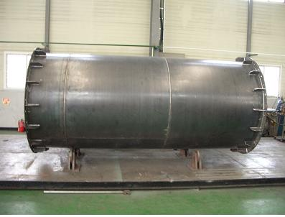
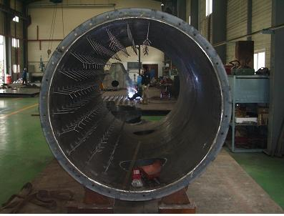
Duct burner (2)

Slide 27
연소로 종류별 위치별 내화재 (한국내화제품)

Slide 28
조선내화제품
Combustor : 내마모용 TPC-HLCC
Air nozzle : 내마모용 INCT-120N
Hot Cyclone: 내마모; CJ-1, 단열벽돌 ; B-1
보드타입 단열재;HTD
Loopseal : 내마모; HSC-16H, 단열벽돌 ; B-1

Slide 29
비정형케스타블(CRETO)

Slide 30
비정형 케스타블(MOLDIT)

Slide 31
정형(벽돌)케스타블(ML)

Slide 32
정형(벽돌)케스타블(HX)
BRAND NAME |  | HADEX
ITEMS |  | HX-35 | HX-35HD | HX-34 | HX-34HD | HX-34R | HX-32 | HX-32R | HX-ACR
Refractoriness(SK) |  | 35 | 35 | 34 | 34 | 34 | 32 | 32 | 33
Bulk Density |  | 2.25 | 2.3 | 2.2 | 2.25 | 2.2 | 2.1 | 2.1 | 2.3
Apparent |  | 16 | 14 | 16 | 14 | 16 | 16 | 16 | 15
Porosity(％)
Cold Crushing |  | 500 | 600 | 500 | 600 | 500 | 500 | 500 | 600
Strength(kg/㎠)
Refractoriness Under Load |  | 1480 | 1500 | 1450 | 1480 | 1420 | 1410 | 1380 | -
(2kg/㎠,T₂℃)
Permanent Linear |  | 0 | 0 | 1450℃ | 1450℃ | 1450℃ | 1350℃ | 1350℃ | 1350℃
Change(％) |  |  |  | X2hr | X2hr | X2hr | X2hr | X2hr | X2hr
(1500℃×2hr)
 |  |  |  | -0.2 | 0 | -0.2 | 0 | -0.2 | 0
Thermal Expansion(％) |  | 0.6 | 0.6 | 0.5 | 0.5 | 0.5 | 0.5 | 0.5 | 0.5
at 1000℃
Chemical Compo |  | 45 | 47 | 41 | 43 | 41 | 34 | 33 | 35
- sition | Al₂O₃ | 53 | 51 | 56 | 54 | 56 | 63 | 64 | 62
 | SiO₂
 | Fe₂O₃
Applications |  | *Glass | *Glass | *Glass | *Glass | *Boiler | *Lime | *Lime | *TiO₂
 |  | Melting | Melting | Melting | Melting | *Incinerator | Kiln | Kiln | Rotary
 |  | Tank | Tank | Tank | Tank | *Lime | *Various | *Various | Kiln
 |  | *Carbon | *Non | *Non | *Non | Rotary | Kiln & | Kiln &
 |  | Black | Ferrous | Ferrous | Ferrous | Kiln | Furnace | Furnace
 |  | Furnace | Metals | Metals | Metals |  | *Boiler | *Boiler
 |  | *Incinerator | Furnace | Furnace | Furnace
 |  | *Non | *Blast | *Incinerator | *Blast
 |  | Ferrous | Furnace | *Holding | Furnace
 |  | Metals |  | Furnace | *Lime
 |  | Furnace |  | *Checkers | Rotary
 |  | *Checkers |  |  | Kiln
 |  | *Others

Slide 33
Erection

Slide 34
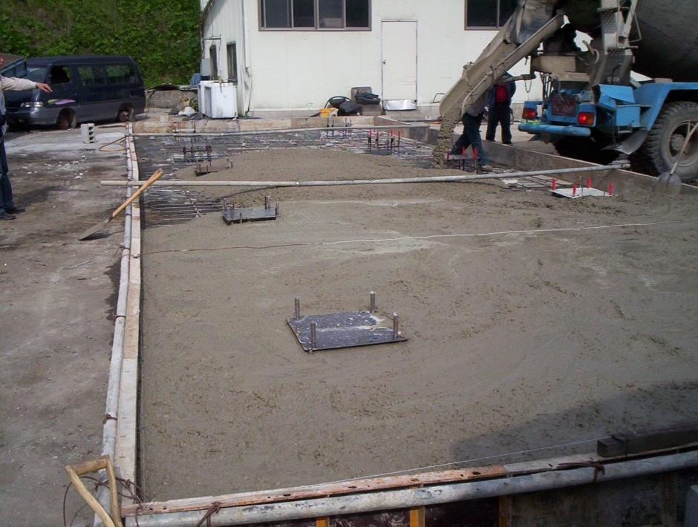
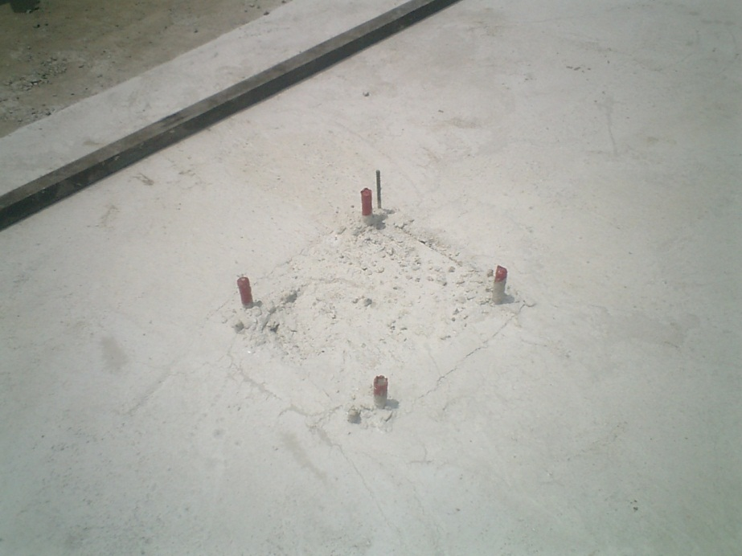
부지공사

Slide 35
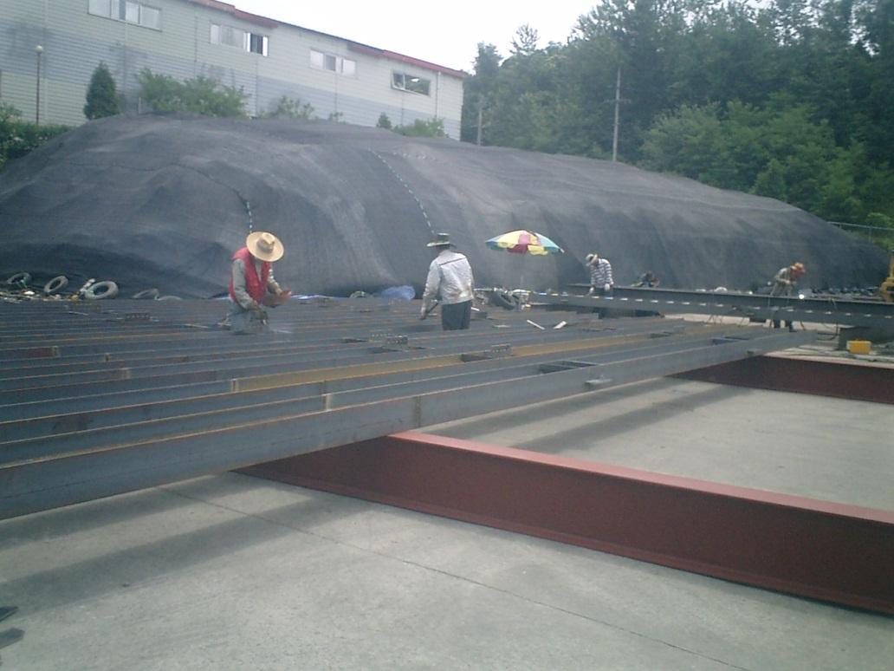
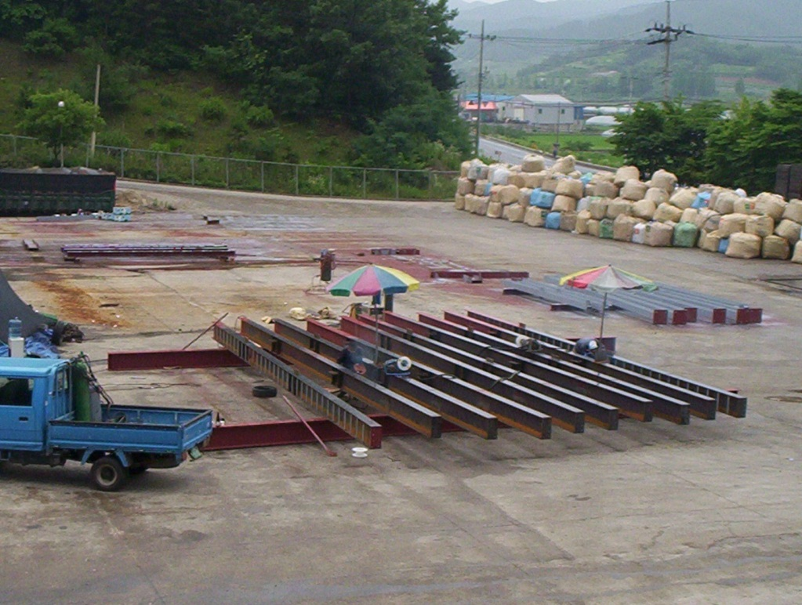
철골 공사

Slide 36
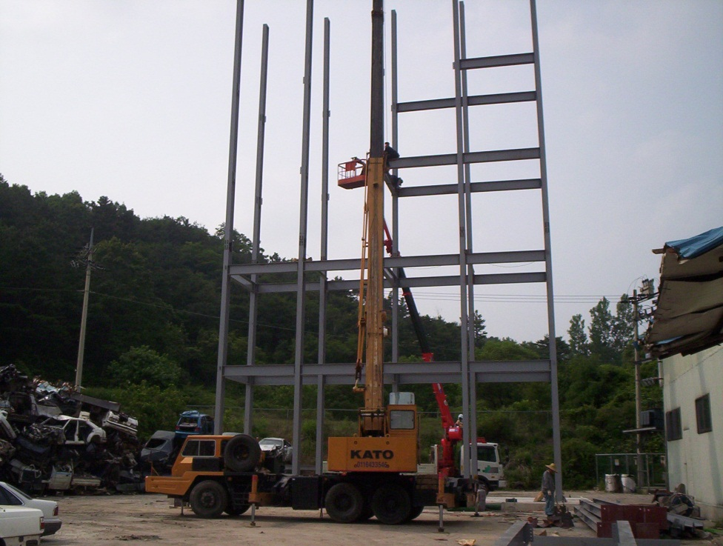
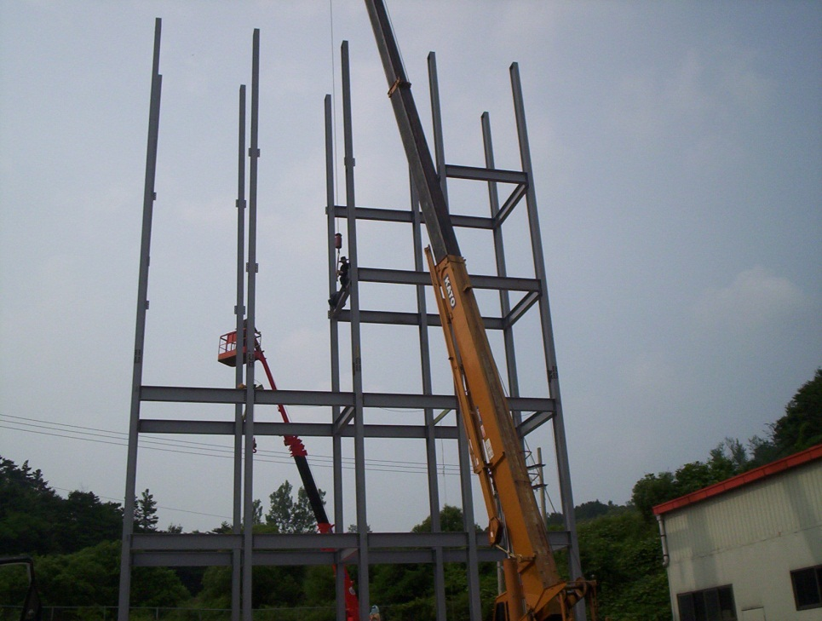
철골공사

Slide 37
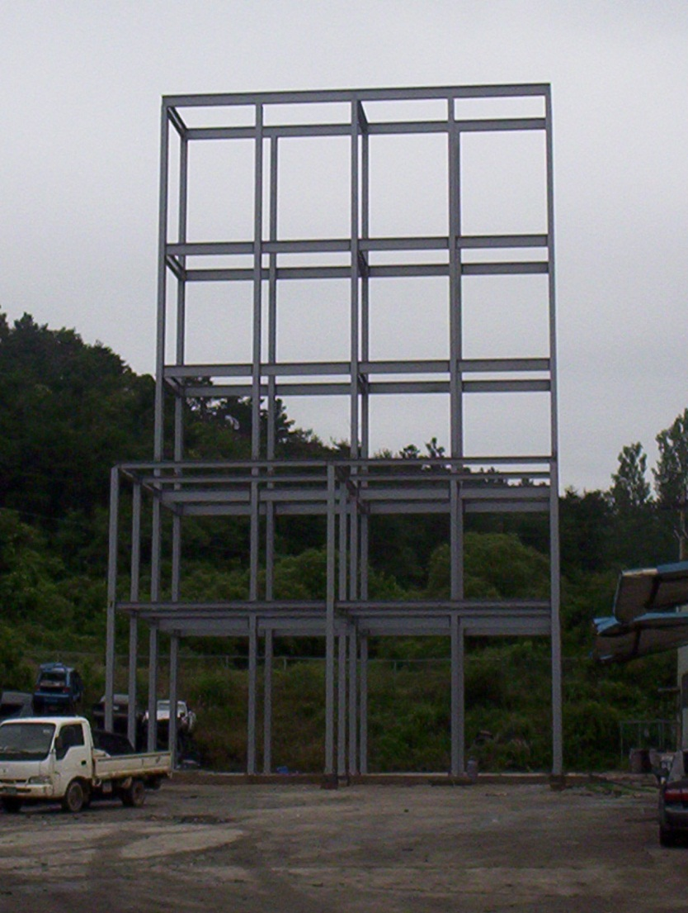

철골공사

Slide 38
공사범위 및 주요 ITEM 설치일정
주요 ITEM 설치일정
UNIT
DESCRIPTION
설치 예정 일자
비 고
CFBC
BOILER
Tubular Air Heater
2014. 07. 01
Furnace Part
2014. 06. 15
Boiler Part
2014. 07. 01
Cyclone
2014. 08. 10
압력부 Hydro-Test
2014. 10. 20
시 운 전
2015. 03. 01

Slide 39

주요 공사 설치 계획
구조 및 명칭
HOT CYCLONE
CROSS OVER DUCT
RISER PIPE
CONVECTION CAGE
STEAM DRUM
SUPERHEATER TUBE
FURNACE
ECONOMIZER
TUBULAR AIR HEATER
DOWNCOMER PIPE
GAS DUCT
FEEDER PIPE
AIR DUCT
WIND BOX
INTREX CHAMBER

Slide 40


현장 조립 작업
2005.05.09

Slide 41


현장 조립작업

Slide 42


Combustor 현장 조립

Slide 43
주요 공사 설치 계획 1
설치 순서
Furnace Part
Hanger Rod 설치
Fur 외부 비계설치
& 내부 작업대설치
Downcomer Pipe
지조립,인양,가정치
Buckstay Pre-setting
Furnace Upper Wall 인양, 정치
Fur Middle & Lowe Wall
인양, 정치
Steam Drum
인양, 정치
Fur 내부 작업대
& 비계 설치
Furnace Wall Tube Welding
Downcomer, Riser &
Drum Feeder Pipe
Buckstay & Link Setting
Furnace Wall Fit-up & Welding

Slide 44
주요 공사 설치 계획 2
Furnace Part
Convection Part
Fur 내부 비계 해체
T.A.H & Gas Duct
인양, 가정치
Fur Floor Wall Fit-up & Welding
Hanger Rod & Tube 설치
Fur 내부 비계 설치
Con. Pass Side & Rear Wall
Fur Wall Att`h Fit-up & Welding
Con. Pass
Rear Wall
Tube W/D
Insulation Pin
Fit-up
Eco` Lower Tube 인양, 정치
Eco` Middle Tube 인양, 정치
Eco` Tube
Welding
Eco` Upper Tube 인양, 정치
S/H Header
인양, 정치
Superheater Tube 인양, 정치

Slide 45
8. 주요 공사 설치 계획 3
Furnace Part
Cyclone
Convection Part
Cyclone 지조립 및
내화물 타설
Hot Cyclone 설치
S/H Header & Tube Welding
Cross over Duct
& Exp 설치
Con. Pass Front Wall 설치
Windbox & Duct 설치
Con. Pass Wall Align & W/D
Test용 가배관 및 Hydro Test
Furnace 내화물 타설
Drum Feeder Pipe W/D
Connection Pipe Fit-up & W/D
Furnace Insulation & Lagging
Economizer Casing

Slide 46
주요 공사 설치 계획 4
Furnace 설치
1) 설치순서
Hanger Rod 설치
Right/Left Side Upper
Panel 인양, 정치
Right/Left Side Middle
Panel 인양, 가정치
Right/Left Side
Panel & Tube Align
Right/Left Side Lower
Panel 인양, 가정치
Panel Tube Welding
Front/Rear Lower PNL
인양, Header Align
& PNL Fit-up
Front/Rear Middle
Panel 인양, 정치
& Tube Welding
Front/Rear Upper
Panel 인양, 정치
& Tube Welding
Buckstay & Link
Panel Seal Welding
Floor Wall Header
F/Wall Tube Welding

Slide 47
주요 공사 설치 계획 5
PA,SA,ID Fan 설치
Bearing Housing & Lower Casing
설치 순서
Chipping & Pad
End Pillar /Axial Seal Plate
Bottom Structure/
Anchor Bolt
Anchor Bolt Grouting
Rotor Spider
Top Steady Bearing
Rotor Drave Unit
Top Structure
Tri sector Leg & Duct
Air Side Housing
Rotor Segment
Gas Side Housing & Duct
Hinged Side Pillar

Slide 48


현장 설치공사

Slide 49




현장 설치공사

Slide 50


Combustor drain

Slide 51


Combustor & Buck stay

Slide 52


Buck stay

Slide 53


Loop seal

Slide 54


Feed hopper

Slide 55


Condensate tank

Slide 56


Feed water
De-aerator pump
Feed water pump

Slide 57


보일러 수압 테스트
2005.06.04

Slide 58





CFBC Demonstration plant for RDF
Fuels: RDF1000kg/hr
Steam temp.: 450C
Pressure: 38 atm
Emissions
CO: 200(12)ppm
HCl: 20(12)ppm
SO2: 30(12)ppm
NOx: 70(12)ppm
Dust: 20(12)mg/Sm3

Slide 59

RDF연소 순환 유동층 플랜트사양
연료사용:RDF1000kg/hr
증기온도: 450도
증기압력: 38 atm
정상조업일수: 7,000시간/연
오염물질 배출기준(조정예상)
CO: 300(12)ppm
HCl: 6ppm
SO2: 150(6)ppm
NOx: 150(6)ppm
Dust: 100(4)mg/Sm3

Slide 60
감사합니다.

